Slide 1
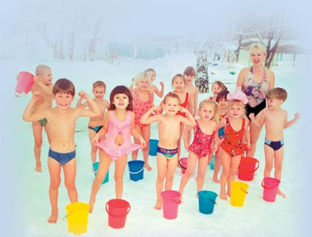

Здоровье и ЗОЖ
Работу выполнила :Руководитель физического воспитания ГБДОУ детский сад № 72 Выборгского района Голубева Ольга Викторовна

Slide 2

Цели урока
Иметь представление о здоровье и ЗОЖ (здоровом образе жизни)
Формирование сознательного и ответственного отношения к своему здоровью.

Slide 3

Содержание:
Что такое здоровье, составляющие здоровья
Индивидуальное и общественное здоровье
Здоровый образ жизни и его составляющие
Личная гигиена
Двигательная активность физическая культура и спорт
Закаливание
Режим
Рациональное питание
Вредные привычки

Slide 4
Здоровье - состояние любого живого организма, при котором он в целом и все его органы способны полностью выполнять свои функции; отсутствие недуга, болезни.
Составляющие здоровья
Физическое
это здоровье тела.
Духовное Социальное
это здоровье человеческого разума.

Slide 5


Различают здоровье:
Индивидуальное -то здоровье каждого человека. В понятие «здоровье» входят формы поведения человека, которые позволяют улучшить жизнь, сделать ее благополуч­ной, достичь высокой степени самореализации.
Общественное - складывается из состояния здоровья всех членов общества. Зависит от политических, социально-экономических, природных факторов.

Slide 6

Здоровый образ жизни - это индивидуальная система поведения человека, направленная на сохранение и укрепление здоровья.
Составляющие здорового образа жизни
Оптимальный уровень двигательной активности
Закаливание
Рациональное питание
Режим труда и отдыха
Личная гигиена
Экологически грамотное поведение
Отказ от вредных привычек
Психическая и эмоциональная устойчивость

Slide 7

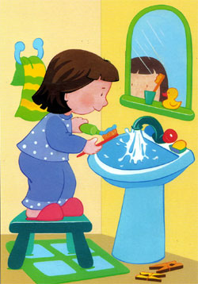
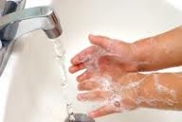
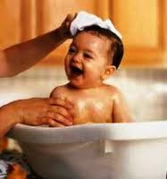
Личная гигиена
Это широкое понятие, включающее в себя выполнение правил, которые способствуют сохранению и укреплению здоровья человека

Slide 8
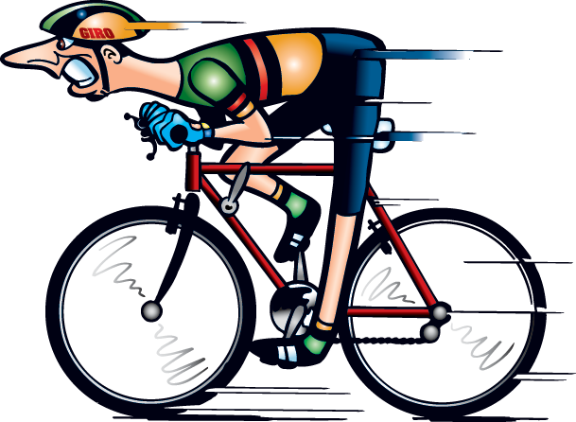
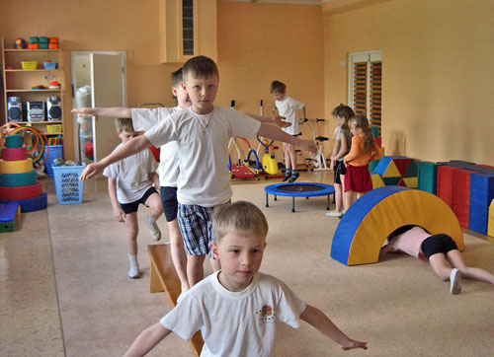

Двигательная активность, физическая культура и спорт
эффективные средства сохранения и укрепления здоровья;
им принадлежит первостепенная роль среди факторов, влияющих на рост, развитие и состояние здоровья детей и подростков;
значительно улучшают работу всех органов, систем органов и организма в целом;
позволяет продлить активный образ жизни.

Slide 9



Закаливание – повышает устойчивость организма к природным факторам.
Средства закаливания
1.солнце
2. воздух
3. вода

Slide 10

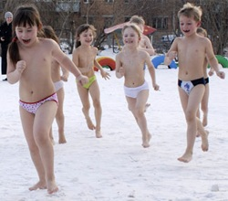
Принципы закаливания
Постепенность закаливающих процедур
Систематичность
Последовательность
Комплексность
Учет индивидуальных особенностей ребенка

Slide 11


Режим - это правильное чередование периодов работы и отдыха.
Принципы:
Строгое выполнение
Недопустимость частых изменений
Доступность
активный Отдых пассивный

Slide 12
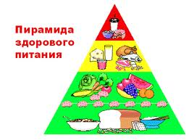
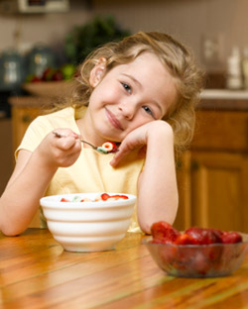
Рациональное питание
Первый принцип рационального питания: его энергетическая ценность должна соответствовать энергетическим затратам организма.
Второй принцип рационального питания – соответствие химического состава пищевых веществ физиологическим потребностям организма.
Максимальное разнообразие питания определяет третий принцип рационального питания.
Наконец, соблюдение оптимального режима питания определяет четвертый принцип рационального питания.

Slide 13


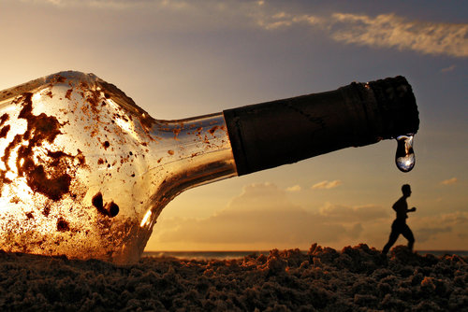


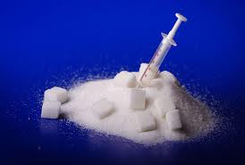
СКАЖИ «НЕТ» ВРЕДНЫМ ПРИВЫЧКАМ

Slide 14
Спасибо за внимание!

